Slide 1


3ª Sesión del Comité de Aseguramiento de la Calidad
Seguimiento de acuerdos y de grupos de trabajo
01/09/2021

Slide 2
Acuerdos en proceso
No. de Acuerdo | Acuerdo |  | Avance
CAC-009/03/2020 | El Secretario Técnico del Comité se coordinará con la DGCSNIEG para iniciar el procedimiento para la aprobación de los Principios y Directrices de Calidad en el marco del SNIEG. |  | Se recibieron los comentarios de la Consulta Pública y se emitió la respuesta.
CAC-009/04/2020 | La DGCSNIEG, en coordinación con la DGCSPIRI, CGAJ y la DGIAI, elaborarán el proyecto de modificación normativa para las consultas públicas que deberá someterse para sus comentarios al Comité de Aseguramiento de la Calidad. |  | La propuesta ha sido discutida en el grupo de trabajo para la adaptación del MPEG, propuesta de normatividad y seguimiento.
CAC-010/04/2020 | Se crea un grupo de trabajo para proponer indicadores operativos en el que participarán las Direcciones Generales productoras de información, la Coordinación General de Operación Regional y la DGIAI; el grupo será coordinado por la Dirección de Aseguramiento de la Calidad de la Dirección General Adjunta de Integración de Información. |  | La DGIAI y la CGOR se han reunido para definir algunos indicadores para iniciar los trabajos del grupo de trabajo. El Secretario Técnico solicitó a las Direcciones Generales nombrar a representantes para este grupo de trabajo.

Slide 3
Acuerdos en proceso
No. de Acuerdo | Acuerdo | Avance
CAC-011/02/2021 | Se crea un grupo de trabajo para adecuar la Guía de Diseño Conceptual a los programas cuyo insumo son registros administrativos | Se solicitó a las Direcciones Generales nombrar a sus representantes para este grupo de trabajo.
CAC-013/02/2021 | La Dirección General de Geografía y Medio Ambiente realizará un análisis de los otros componentes de calidad como son: linaje, completitud, consistencia lógica, precisión temporal y precisión de atributos, que pudieran ser aplicados a otros programas de información geográfica. | La DGGMA ha realizado varias presentaciones en el CoAC sobre este tema.

Slide 4
Seguimiento de Grupos de Trabajo
Grupo de trabajo | Avance
Procesos (adaptación del MPEG, propuesta de normatividad y seguimiento) | Se ha comentado la propuesta para adecuar la normatividad relacionada con las Consultas Públicas Se ha revisado la Norma MPEG con la DGGMA (subgrupo) Se ha revisado la Norma MPEG
Indicadores de precisión de censos | Se decidió posponer la discusión de los indicadores de sobrecobertura y subcobertura. Se siguen afinando los indicadores: Tasa de no respuesta a nivel unidad de observación Tasa de no respuesta a nivel variable Tasa de imputación a nivel unidad de observación Tasa de no respuesta después de imputación
Indicadores de precisión geográfica | Se incluyó como tema de la presente sesión.
Diseño conceptual de encuestas | Se incluyó como tema de la presente sesión.
Diseño de la muestra | Se incluyó como tema de la presente sesión.

Slide 5
Actividades específicas 2022
01/09/2021

Slide 6








Estrategia de Aseguramiento de la Calidad
1. Establecer controles de calidad en PROCESOS ESTANDARIZADOS y documentados
2. EVALUAR de forma sistemática la calidad de la información.
3. Medir y documentar
el impacto de las
MEJORAS
Propuestas de mejora
Informes de calidad a los usuarios

Slide 7
Estrategias y metas CoAC
1. Establecer controles de calidad en PROCESOS ESTANDARIZADOS y documentados
Estrategias: 1.1. Estandarización y documentación de procesos. 1.2. Establecimiento de controles de calidad y monitoreo de costos. | Metas de mediano plazo (2020-2022): • El 100% de las evidencias del MPEG son recopiladas de forma estandarizada, dependiendo de la naturaleza de cada fase. • Se cuenta con indicadores operativos y tableros con el fin de apoyar el control de calidad en el proceso del 100% de los programas de información.
2. EVALUAR de forma sistemática la calidad de la información.
Estrategias: 2.1 Elaboración de indicadores e informes de calidad. 2.2 Diseño y aplicación de herramientas de evaluación. | Metas de mediano plazo (2020-2022): • 100% de los programas del INEGI incluye en sus metadatos indicadores de calidad. • Existe un catálogo de evaluaciones para el 100% de los tipos de programas de información.
3. Medir y documentar
el impacto de las
MEJORAS
Estrategias: 3.1 Documentación de cambios. 3.2 Capacitación y difusión del aseguramiento de la calidad. | Metas de mediano plazo (2020-2022): • 100% de los programas del INEGI documentan sus mejoras a través del Sistema de Seguimiento de Cambios (Ptracking). • Existen cursos de capacitación para el 100% de las iniciativas aprobadas por el Comité de Aseguramiento de la Calidad.

Slide 8
Alineación PAEG
Estrategia CoAC
Actividad General PNEG/ PAEG
1. Establecer controles de calidad en PROCESOS ESTANDARIZADOS y documentados
AG 4.3 Producir información con criterios de costo efectividad en procesos estandarizados y con controles de calidad. Proyecto 4.3.3 Modelo del Proceso Estadístico y Geográfico del SNIEG para la Información de Interés Nacional. Actividad 4.3.3.1 Elaborar el Modelo del Proceso Estadístico y Geográfico del SNIEG para la Información de Interés Nacional.
NORMA PARA EL ASEGURAMIENTO DE LA CALIDAD DE LA INFORMACIÓN DEL INEGI
Artículo 29.- Los Vocales del Comité tendrán las siguientes atribuciones:
V. Inscribir las actividades que realizará la Unidad Administrativa a su cargo en materia de calidad en el Programa Anual de Estadística y Geografía;
2. EVALUAR de forma sistemática la calidad de la información.
AG 1.3 Generar mecanismos para evaluar la calidad de la información de forma sistemática, transparente y objetiva. Proyecto 1.3.1 Estrategia de calidad del SNIEG. Actividad 1.3.1.2 Aplicar los indicadores de calidad para el SNIEG.
3. Medir y documentar
el impacto de las
MEJORAS
AG 4.5 Innovar en fuentes, metodologías y tecnologías para la producción de información con base en protocolos que permitan medir y documentar el impacto de las mejoras. Proyecto 4.5.2 Lineamiento de gestión de cambios. Actividad 4.5.2.3 Realizar mejoras en fuentes, metodologías o tecnologías en los Programas de Información de Interés Nacional registrados en los PAEG.

Slide 9
Calendario PAEG 2022
Proceso de integración del PAEG 2022
6 – 10 sep. |  | Captura de Actividades específicas.
13 – 17 sep. |  | Revisión de Ae registradas: Secretarios Técnicos CTE, Staff y DGCSNIEG.
20 – 24 sep. |  | Periodo de aplicación de ajustes por parte de las UE.
27 – 28 sep. |  | Verificación de ajustes: Secretarios Técnicos Comités Ejecutivos Subsistemas y ST de CTE.
29 – 30 sep. |  | Verificación de Ae concluidas: Staff de VP y DGCSNIEG.
1° - 5 oct. |  | Validación de Ae: Presidente INEGI y Presidentes Comités Ejecutivos Subsistemas.

Slide 10
Otros asuntos
01/09/2021

Slide 11


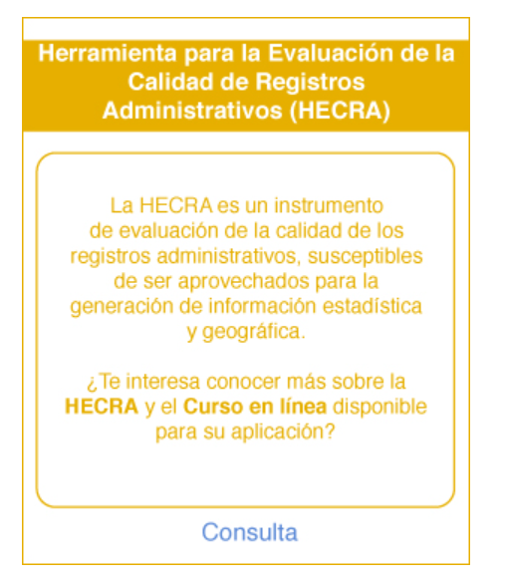
HECRA
Desde 22 de enero de 2021:
Desde el 7 de diciembre de 2020:
El 31 de agosto de 2021 se postuló a la HECRA en el concurso de buenas prácticas del CONEVAL.
Usuarios registrados al 7 de septiembre de 2021 | 516
Usuarios que ya concluyeron el curso al 31 de agosto de 2021 | 167
Usuarios que iniciaron la autoevaluación al día 7 de septiembre de 2021 | 13

Slide 12
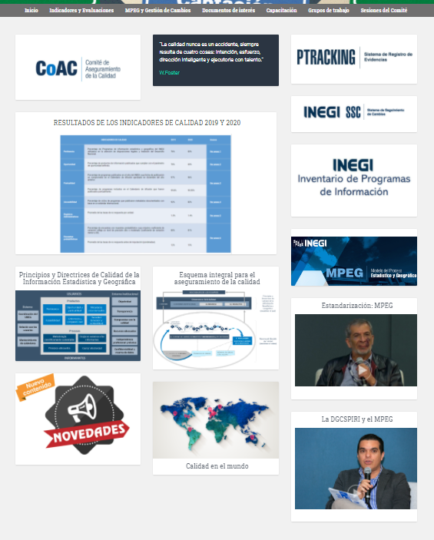
SITIO intranet CoAC
7 cursos de calidad
Vigentes
Históricos

Slide 13
GRACIAS

